Slide 1

-Lê Hoàng -Đoàn Quốc Toản
NHÓM 9

Slide 2
Biểu đồ thực thể quan hệ
Entity Relationship Diagram(ERD)
Được Chen giới thiệu năm 1976
ANSI công nhận mô hình chuẩn năm 1988
Được sử dụng rộng rãi trong các bản thiết kế CSDL ở mức khái niệm
Được xây dựng dựa trên các tập đối tượng (thực thể) và mối quan hệ giữa các đối tượng này

Slide 3
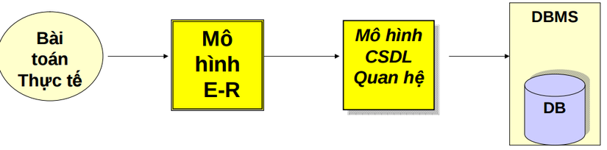
1. Mục đích
Phân tích dữ liệu, xác định các đơn vị thông tin cơ bản cần thiết của tổ chức, mô tả cấu trúc và mối liên hệ giữa chúng
Mô hình trung gian để chuyển yêu cầu quản lí dữ liệu thực tế thành mô hình CSDL quan hệ

Slide 4
2. Các thành phần cơ bản của ERD
a)Thực thể và tập thực thể
Thực thể là một đối tượng trong thế giới thực
Một nhóm gồm các thực thể tương tự nhau tạo thành một tập thực thể
Biểu diễn: một hình chữ nhật
Tên thực thể
Ví dụ:
Sinh viên
Phòng học
Khách hàng

Slide 5
2. Các thành phần cơ bản của ERD
b)Thuộc tính
Đặc điểm của thực thể
Biểu diễn: một hình Elip
Thuộc tính
Thuộc tính gồm các loại sau:
Thuộc tính đơn: không thể tách nhỏ ra được
Thuộc tính tổ hợp: có thể tách ra các thành phần nhỏ hơn
Các loại giá trị của thuộc tính:
Đơn trị: các thuộc tính có giá trị duy nhất cho thực thể (VD: năm sinh)
Đa trị: các thuộc tính có một tập giá trị cho cùng một thực thể(VD: bằng cấp
Suy diễn: thuộc tính mà giá trị của nó có thể suy ra từ giá trị của những thuộc tính khác (năm sinh ⬄ tuổi)

Slide 6
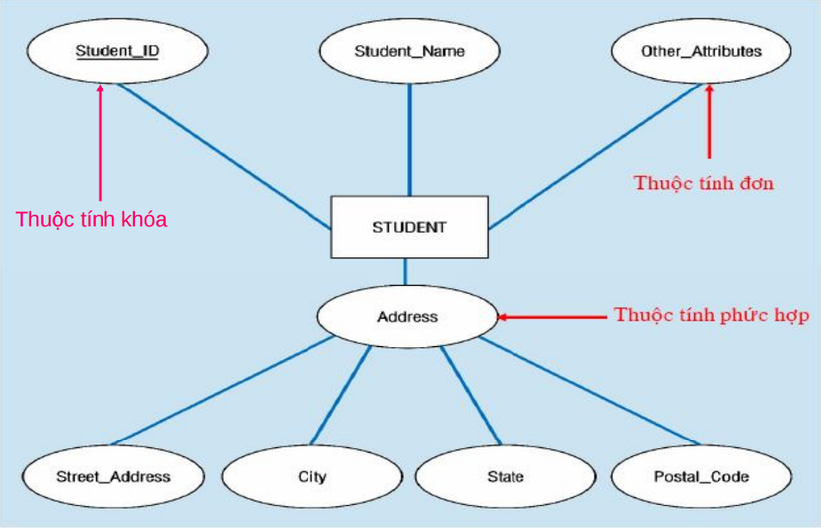
2. Các thành phần cơ bản của ERD
b)Thuộc tính
Ví dụ 1:

Slide 7
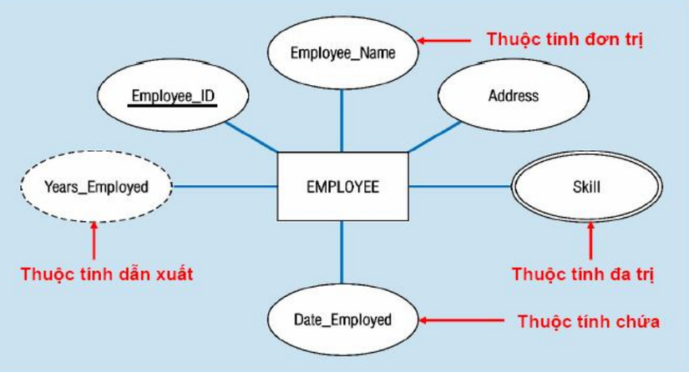
2. Các thành phần cơ bản của ERD
b)Thuộc tính
Ví dụ 2:

Slide 8

2. Các thành phần cơ bản của ERD
c)Quan hệ
Mối quan hệ giữa hai hay nhiều thực thể
Biểu diễn: một hình thoi
Ví dụ:
Tên quan hệ

Slide 9

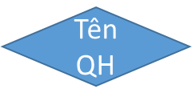
2. Các thành phần cơ bản của ERD
d)Các kiểu liên kết trong ERD
Liên kết giưa hai tập thực thể A B có thể là :
Liên kết một - một (1-1)
1 1
Liên kết một – nhiều (1-N)
1 N
Liên kết nhiều – nhiều (N-N)
N N
Tên QH
B
B
B

Slide 10



2. Các thành phần cơ bản của ERD
d)Các kiểu liên kết trong ERD
Ví dụ:
Một nhân viên chỉ thuộc 1 phòng ban
Một nhân viên làm việc cho một phòng ban, và một phòng ban có thể có nhiều nhân viên
Một nhân viên có thể làm nhiều dự án, hoặc nhiều nhân viên có thể làm một dự án

Slide 11
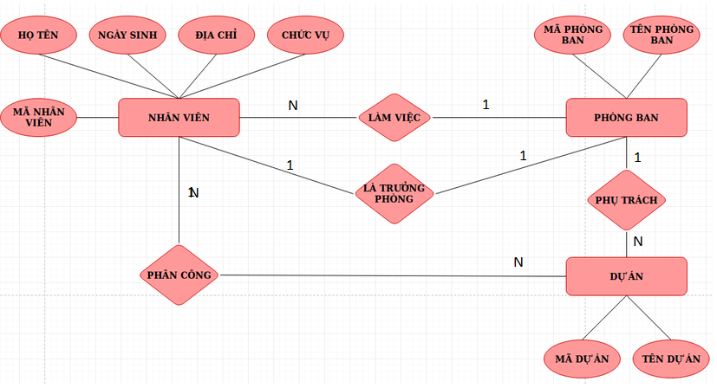
2. Các thành phần cơ bản của ERD
Ví dụ: biểu đồ thực thể quan hệ

Slide 12
3. Xây dựng biểu đồ quan hệ thực thể
a)Quy tắc
Chính xác
Tránh trùng lặp
Dễ hiểu
Chọn đúng mối quan hệ
Chọn đúng kiểu thuộc tính

Slide 13
3. Xây dựng biểu đồ quan hệ thực thể
b)Các bước xây dựng
Liệt kê, chọn lọc thông tin
Xác định tập thực thể, thuộc tính
Xác định các mối quan hệ
Vẽ biểu đồ ERD
Chuẩn hóa biểu đồ

Slide 14
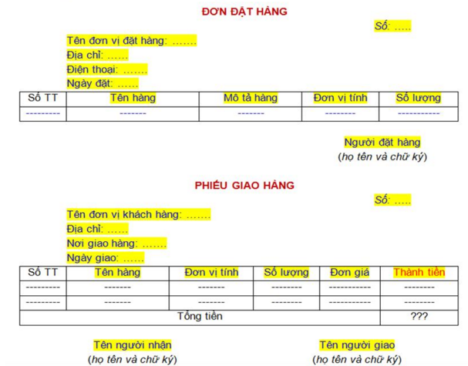
3. Xây dựng biểu đồ quan hệ thực thể
c)Ví dụ
Ví dụ: xây dựng biểu đồ thực thể quan hệ cho cơ sở dữ liệu quản lý đơn đặt hàng với các thông tin như sau:

Slide 15
3. Xây dựng biểu đồ quan hệ thực thể
c)Ví dụ
Bước 1: Liệt kê, chọn lọc thông tin
Đơn đặt hàng gồm những thông tin sau
Phiếu giao hàng gồm những thông tin sau
Số phiếu giao hàng (Số PG)
Tên đơn vị đặt hàng (Tên ĐV)
Địa chỉ
Nơi giao hàng (Tên nơi GH)
Ngày giao
Tên hàng
Đơn vị tính (Đv tính)
Số lượng
Đơn giá
Thành tiền
Tên người nhận (Họ tên NN)
Tên người giao (Họ tên NG)
Số đơn hàng (Số ĐH)
Tên đơn vị đặt hàng (Tên ĐV)
Địa chỉ
Điện thoại
Ngày đặt
Tên hàng
Mô tả
Đơn vị tính (Đv tính)
Số lượng
Người đặt hàng (Họ tên NĐ)

Slide 16
3. Xây dựng biểu đồ quan hệ thực thể
c)Ví dụ
Bước 2: Xác định thực thể, thuộc tính
Thực thể ĐƠN VỊ ĐH gồm các thuộc tính sau:
Mã ĐV
Tên ĐV
Địa chỉ
Điện thoại
Thực thể ĐƠN VỊ KH gồm các thuộc tính sau:
Mã ĐV
Tên ĐV
Địa chỉ
Thực thể HÀNG gồm các thuộc tính sau:
Mã hàng
Tên hàng
Đv tính
Mô tả hàng

Slide 17
3. Xây dựng biểu đồ quan hệ thực thể
c)Ví dụ
Bước 2: Xác định thực thể, thuộc tính
Thực thể NGƯỜI ĐẶT gồm các thuộc tính sau:
Mã số NĐ
Họ tên NĐ
Thực thể NGƯỜI NHẬN gồm các thuộc tính sau:
Mã số NN
Họ tên NN
Thực thể NGƯỜI GIAO gồm các thuộc tính sau:
Mã số NG
Họ tên NG
Thực thể NƠI GIAO gồm các thuộc tính sau:
Mã số ĐĐG
Tên nơi giao

Slide 18
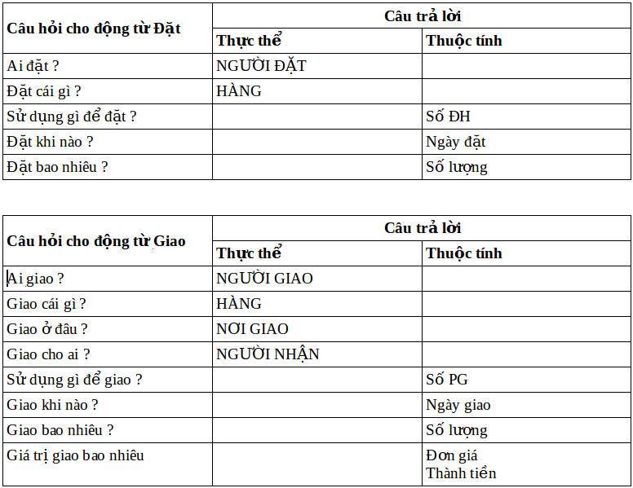
3. Xây dựng biểu đồ quan hệ thực thể
c)Ví dụ
Bước 3: Xác định các mối quan hệ
Hai động từ tìm được là: Đặt, Giao --> Dựa vào hai động từ tìm được, đặt các câu hỏi để xác định các mối quan hệ như sau:
Từ đó ta có các quan hệ như sau:
Người đặt hàng THUỘC Đơn vị đặt hàng
Người nhận hàng THUỘC Đơn vị khách hàng

Slide 19
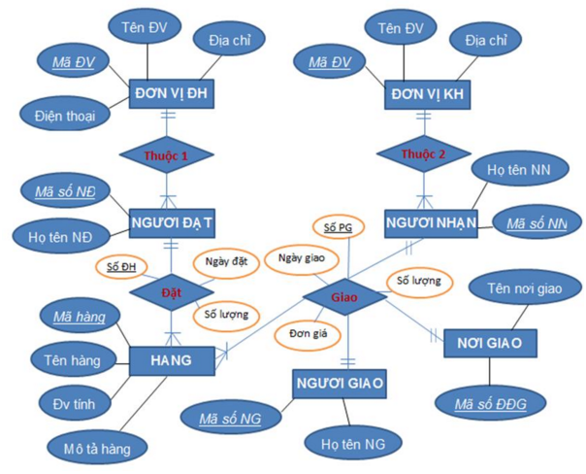
3. Xây dựng biểu đồ quan hệ thực thể
c)Ví dụ
Bước 4: Vẽ biểu đồ ERD
Ta có thể sử dụng các công cụ Visio hoặc UML

Slide 20
3. Xây dựng biểu đồ quan hệ thực thể
c)Ví dụ
Bước 5: Chuẩn hóa, rút gọn mô hình thực thể quan hệ
Do đơn vị đặt hàng và đơn vị khách hàng đều là các đơn vị ở bên ngoài giao dịch với cửa hàng nên ta gộp thành một thực thể là Đơn vị khách gồm các thuộc tính: Mã ĐV, Tên ĐV, Địa chỉ, Điện thoại
Sau khi chuẩn hóa, ta có mô hình như sau:

Slide 21
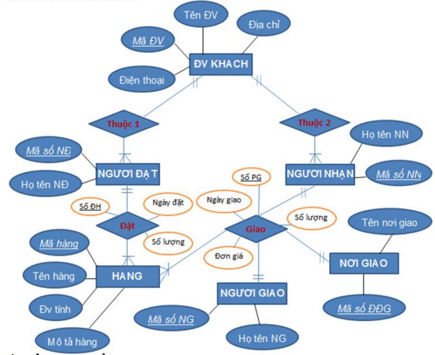
3. Xây dựng biểu đồ quan hệ thực thể
c)Ví dụ
Bước 5: Chuẩn hóa, rút gọn mô hình thực thể quan hệ

Slide 22
4. Ứng dụng
Ứng dụng trong các giai đoạn sớm của tiến trình phát triển
Hạn chế lỗi trong phát triển phần mềm
Ứng dụng chủ yếu trong phát triển các hệ thống “quan trọng” (critical system)
Hệ thống điều khiển
Hệ thống nhúng
Hệ thống thời gian thực

Slide 23
5. Ưu điểm và nhược điểm
Ưu điểm:
Chính xác (toán học)
Tránh trùng lặp
Dễ hiểu, thể hiện rõ hơn các thành phần trong thế giới thực
Chọn đúng mối quan hệ
Chọn đúng kiểu thuộc tính
Nhược điểm:
không dễ dàng ánh xạ vào những cấu trúc lưu trữ trên máy tính.
khó sử dụng

Slide 24
Thank you!

